Slide 1




大阪･関西万博に向けた取組状況について
（公社）２０２５年日本国際博覧会協会
２０２４年４月

Slide 2
１ 大阪・関西万博の概要
２ 公式行事・催事
３ 機運醸成に向けた取組み
2

Slide 3
１ 大阪・関西万博の概要
3

Slide 4
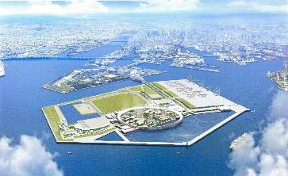
２０２５年日本国際博覧会（大阪・関西万博）概要
名 称 | ２０２５年日本国際博覧会（略称：大阪・関西万博 ）
テーマ | いのち輝く未来社会のデザイン
サブテーマ | Saving Lives（いのちを救う） Empowering Lives（いのちに力を与える） Connecting Lives（いのちをつなぐ）
コンセプト | People's Living Lab（未来社会の実験場）
会 場 | 夢洲(ゆめしま)（大阪市此花区）
開催期間 想定来場者数 | 2025年4月13日～10月13日 2,820万人
4

Slide 5
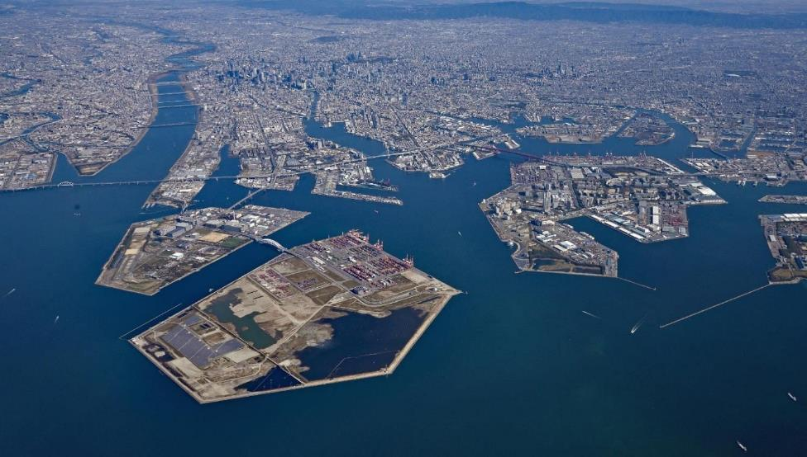
万博会場（夢洲）航空写真
JR大阪駅
ユニバーサルスタジオジャパン
天保山（海遊館）
淀川
大阪港
夢舞大橋
舞洲
夢咲トンネル
新駅
船発着想定場所
咲洲
会場予定地
夢洲
5

Slide 6
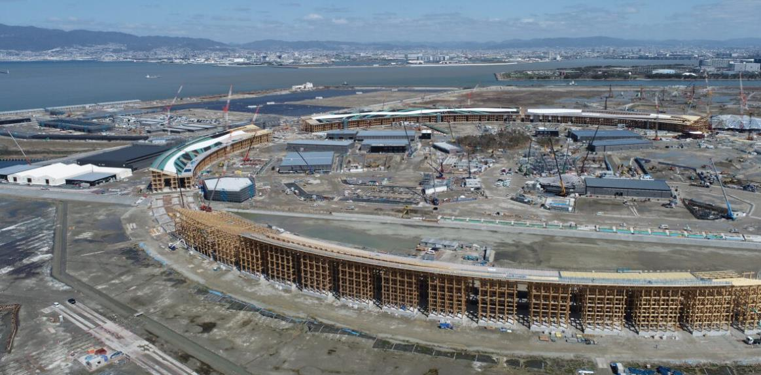
会場建設の様子（南西から大阪市内中心方向）
撮影日 2024/3/27
静けさの森
大阪ヘルスケアPV
パソナ
NATUREVERSE
西ゲート
タイプB・C
事務所棟
営業施設
タイプB・C
タイプB・C
営業施設
タイプB
シグネチャーPV
落合館
EXPOメッセ
サービス施設
大屋根（リング)
6

Slide 7
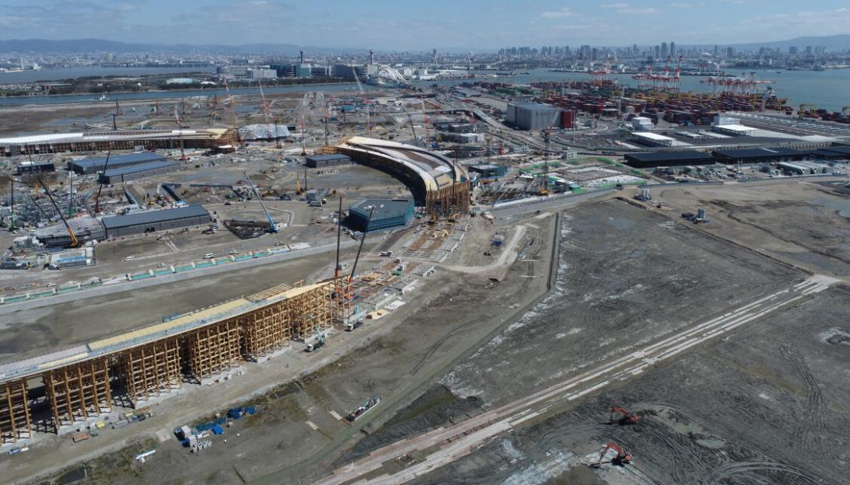
会場建設の様子（南西から大阪市内中心方向）
撮影日 2024/3/27
大阪ヘルスケアPV
日本館
管理本部
タイプB・C
タイプB
タイプB
迎賓館
シグネチャーPV
落合館
EXPOナショナルホール
営業施設
大屋根（リング)
7

Slide 8
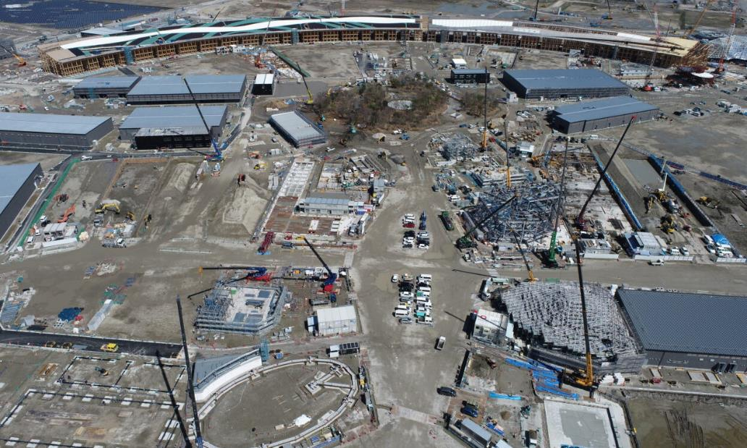
会場建設の様子（パビリオンワールド）
撮影日 2024/3/27
大屋根（リング)
タイプB・C
静けさの森
タイプC
タイプB
営業施設
シグネチャーPV
宮田館
タイプB・C
シグネチャーPV
石黒館
シグネチャーPV
小山館
シグネチャーPV
河瀨館
シグネチャーPV
中島館
シグネチャーPV
河森館
シグネチャーPV
落合館
シグネチャーPV
福岡館
タイプB
8

Slide 9
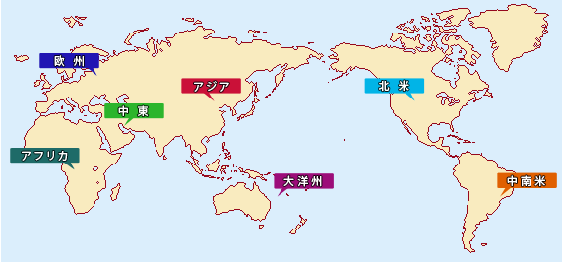
公式参加者の参加状況［2024年3月14日］
参加目標数 150か国・地域 25国際機関
公式参加表明 161か国・地域 9国際機関
44
19
2
13
46
13
24
（背景地図出典：外務省ウェブサイト）
9

Slide 10
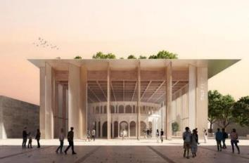
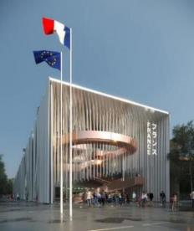
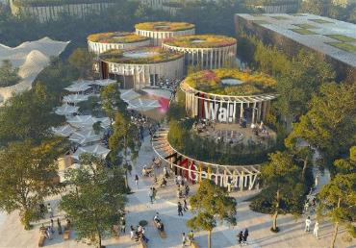
公式参加国パビリオン（Type A (Self-Built) Pavilions）
イタリア
テーマは「芸術は生命を再生する」
「芸術」という言葉には、ものづくり、ファッション、デザイン、工学や研究、イノベーションに至るまで、広い意味が含まれています。
パビリオンの中に入ると、イタリアの豊かな創造性へのオマージュを体現した劇場が来場者を迎えます。最新技術と伝統が融合した最高級の“Made in Italy”がイベントや展示で披露されます。パビリオン内部には、航空宇宙、社会、人間という3つの主要な領域があります。
屋上には庭園とレストランがあり、この庭園を眺めながら、オリジナル素材のイタリア料理を楽しむことができます。
フランス
©Coldefy, Carlo Ratti Associatti, RIMOND Japan KK
ドイツ
© German Pavilion / MIR LAVA facts+fiction
テーマは「愛の賛歌」
互いの小指が見えない魔法の糸で結ばれているという「赤い糸の伝説」。この赤い糸を通じて、「自分への愛」、「他社への愛」、「自然への愛」といった様々な「愛」に導かれる新しい未来のビジョンを提案します。
パビリオンのエントランスは、神秘的な雰囲気かつ開放的な劇場がデザインされ、パビリオン建屋の外側は、劇場のカーテンのようなベールで覆われています。展示の最後に庭園が姿を現します。
テーマ「循環経済(サーキュラーエコノミー)」
タイトル「わ！ ドイツ」
「わ！」には、循環の「環（わ）」、調和の「和（わ）」、 感嘆の「わ！」の３つの意味を込めています。
パビリオン自体が循環型・持続可能な建築の出展作品となっており、建築・景観・展示を一体化し、他ではできない体験を提供します。その体験を通し、循環型未来へと続く道を歩んでいただけます。
10

Slide 11
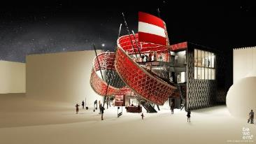
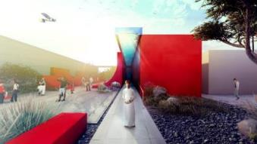
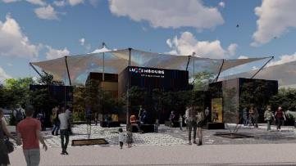
公式参加国パビリオン（Type A (Self-Built) Pavilions）
オーストリア
©BWM Designers & Architects
オマーン
🄫The Commissioner General office
of The Sultanate of Oman at Expo 2025 Osaka
ルクセンブルク
©STDM architects
テーマは「オーストリア：未来を作曲」
特にクラシック音楽で有名なオーストリアは、大阪・関西万博のテーマ「いのち輝く未来社会のデザイン」を音楽で表現します。
空に向かって壮大に立ち上る螺旋状のオブジェは、楽譜をモチーフにデザインされており、来場者は国の多様性と創造性を体験できます。
パビリオンでは、過去から未来、既知のものから未知のものまで、現代の、そして最新のオーストリアが表現されます。
また、オーストリアの伝統菓子も楽しめます。
コンセプトは「地球、水、人間性」
パビリオン内の廊下にガラス天井が設けられ、水の独創的な流れが表現されるなど、オマーンの美しい景色がモチーフとなったパビリオンの建築が予定されています。
オマーンの若者が建築デザインを担当し、建物の外には座って交流できるエリアなども設けられます。
テーマ「DokiDoki -ときめくルクセンブルク」
ルクセンブルクの持続可能性と循環型社会のビジョンを共有し、鼓動が「ドキドキ」と脈打つような体験を提供します。
パビリオンは膜屋根を持つ鉄骨構造で、循環型経済の原則に従って設計され、万博閉幕後に可能な限りパビリオン部材の再利用を目指すという目標を掲げています。
中ではルクセンブルクの自然や人々の暮らしなどをデジタル技術を用いて紹介し、伝統的な料理も提供されます。
11

Slide 12
２ 公式行事・催事
12

Slide 13
エンターテイメントあふれる万博 公式行事や催事について
分類 |  | 実施主体 | 内容
公式 行事 | 開会式、閉会式 | 2025年日本国際博覧会協会 | 博覧会の開幕や閉幕を祝う式典。
 | ナショナルデー スペシャルデー | 公式参加者 （公式参加国・国際機関） | 公式参加者の参加を称える日。 公式参加者が国内外の賓客を招いて行う式典。
 | BIEデー | 博覧会国際事務局（BIE） | 閉会前日にBIEが行う式典。
主催者催事 | 協会企画催事 | 2025年日本国際博覧会協会 （催事企画プロデューサー） | 博覧会催事の中核として、博覧会テーマを体現する催事。
 | シグネチャーイベント | 2025年日本国際博覧会協会 （テーマ事業プロデューサー） | 8名のテーマ事業プロデューサーが行う催事。
分類 |  | 内容
参加 催事 | 公式参加者自主催事 | 公式参加者が自主的に行う催事。
 | 省庁連携催事 | 省庁が中心となって実施する催事。
 | 自治体参加催事 | 都道府県などが中心となって実施する催事。
 | 出展者参加催事 （パビリオンデー） | 民間パビリオン出展者が実施する催事。
 | 協会協力催事 | 博覧会に必要な催事を実現するため、協会より協力要請を受けた外部団体等が行う催事。
 | 一般参加催事 | 一般に公募して行う催事。
13

Slide 14
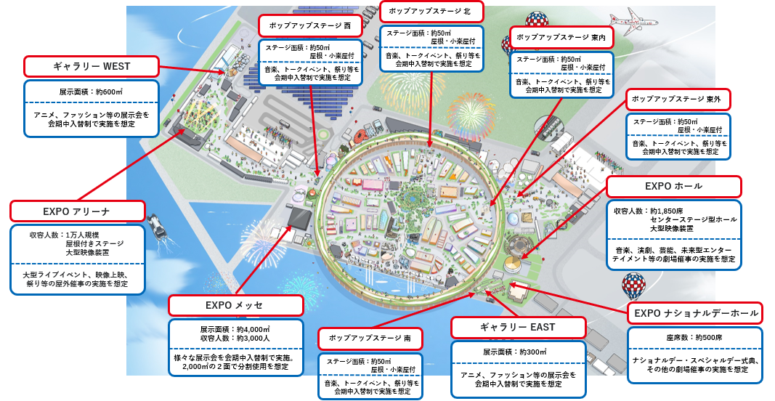
催事会場について
14

Slide 15
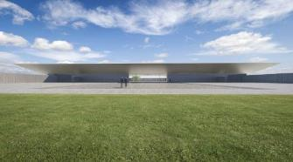
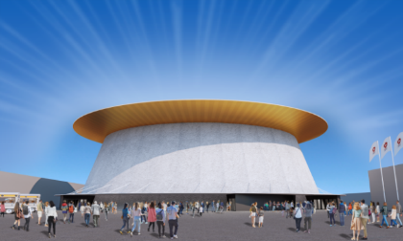
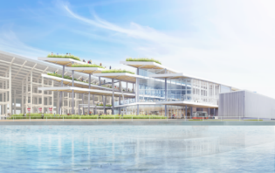
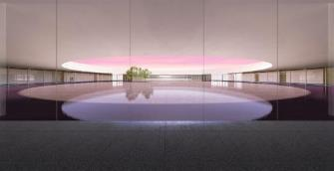
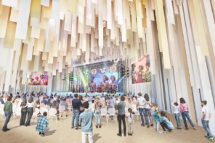
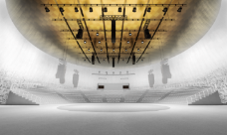
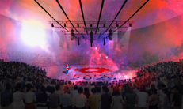
催事場［迎賓館・EXPOホール・EXPOナショナルデーホール］のイメージ
迎賓館 外観
EXPOナショナルデーホール（小催事場） 内観１
EXPOホール（大催事場） 外観
迎賓館 内観
EXPOホール（大催事場）
内観１
EXPOホール（大催事場）
内観２
EXPOナショナルデーホール（小催事場）
内観１
15

Slide 16

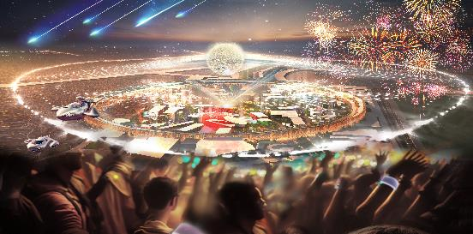
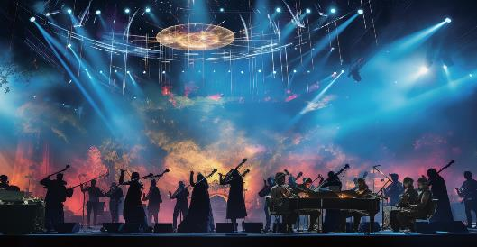
大阪・関西万博イベント情報 (1)
〇催事企画プロデューサーを中心に協会自らが企画する「協会企画催事」
小橋 賢児催事企画プロデューサーを中心に、博覧会協会自らが企画するイベント。
現時点の主な企画（案）として、以下2件を企画中。詳細は、別途発表予定。
※以下の企画内容は変更の可能性があり
THE HUMAN ORCHESTRA
（仮称）
（仮称）
- 世界がもしもひとつの国（星）だったなら -
- それは、ひとりひとりの個性が奏でる未来のオーケストラ -
会場全体の音響や映像装置、さらには来場者の持つデバイスなどが、まるでひとつの大きな生き物の細胞のように連動し光りだす、世界中の想いを繋ぐ願いのモーメント。
多様な個性を持つ一人ひとりが、自分の個性あふれるオリジナリティのある音を奏で、その違いを認め合い、共鳴させることで、ひとつの美しい未来のオーケストラとなる。
16
会期中の日没後、毎日実施予定
EXPOホールにて、開幕日より8日程度実施予定

Slide 17
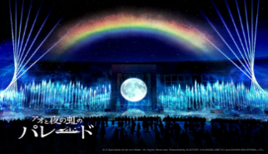
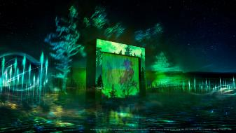
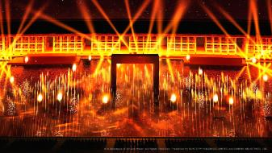
大阪・関西万博イベント情報 (2)
〇毎夜行われる「水」と「空気」のスペクタクルショー 「アオと夜の虹のパレード」
日程：会期中（184日間）毎日、日没後（予定） 場所：ウォータープラザ
大屋根（リング）内側の水面「ウォータープラザ」で行われる、水、空気、光、炎、映像、
そして音楽が織りなす水上ショー「アオと夜の虹のパレード」を会期中、毎日開催。
水上に、幅約200メートル、奥行約60メートル、ショーエリア面積約8,800㎡の巨大な舞台
空間が誕生。その中心には水のスクリーンをつくりだすモニュメント「ウォーターカスケード」
が建設され、エリア内に高密度で張りめぐらされる約300基の噴水をはじめ、照明やレーザー
など様々な演出装置が設置される。それらが音楽と共鳴し合い、物語を体感できるスペクタル
ショーを実現。
（協賛・画像提供：サントリーホールディングス株式会社、ダイキン工業株式会社）
https://www.expo2025.airandwatershow.jp/
17

Slide 18
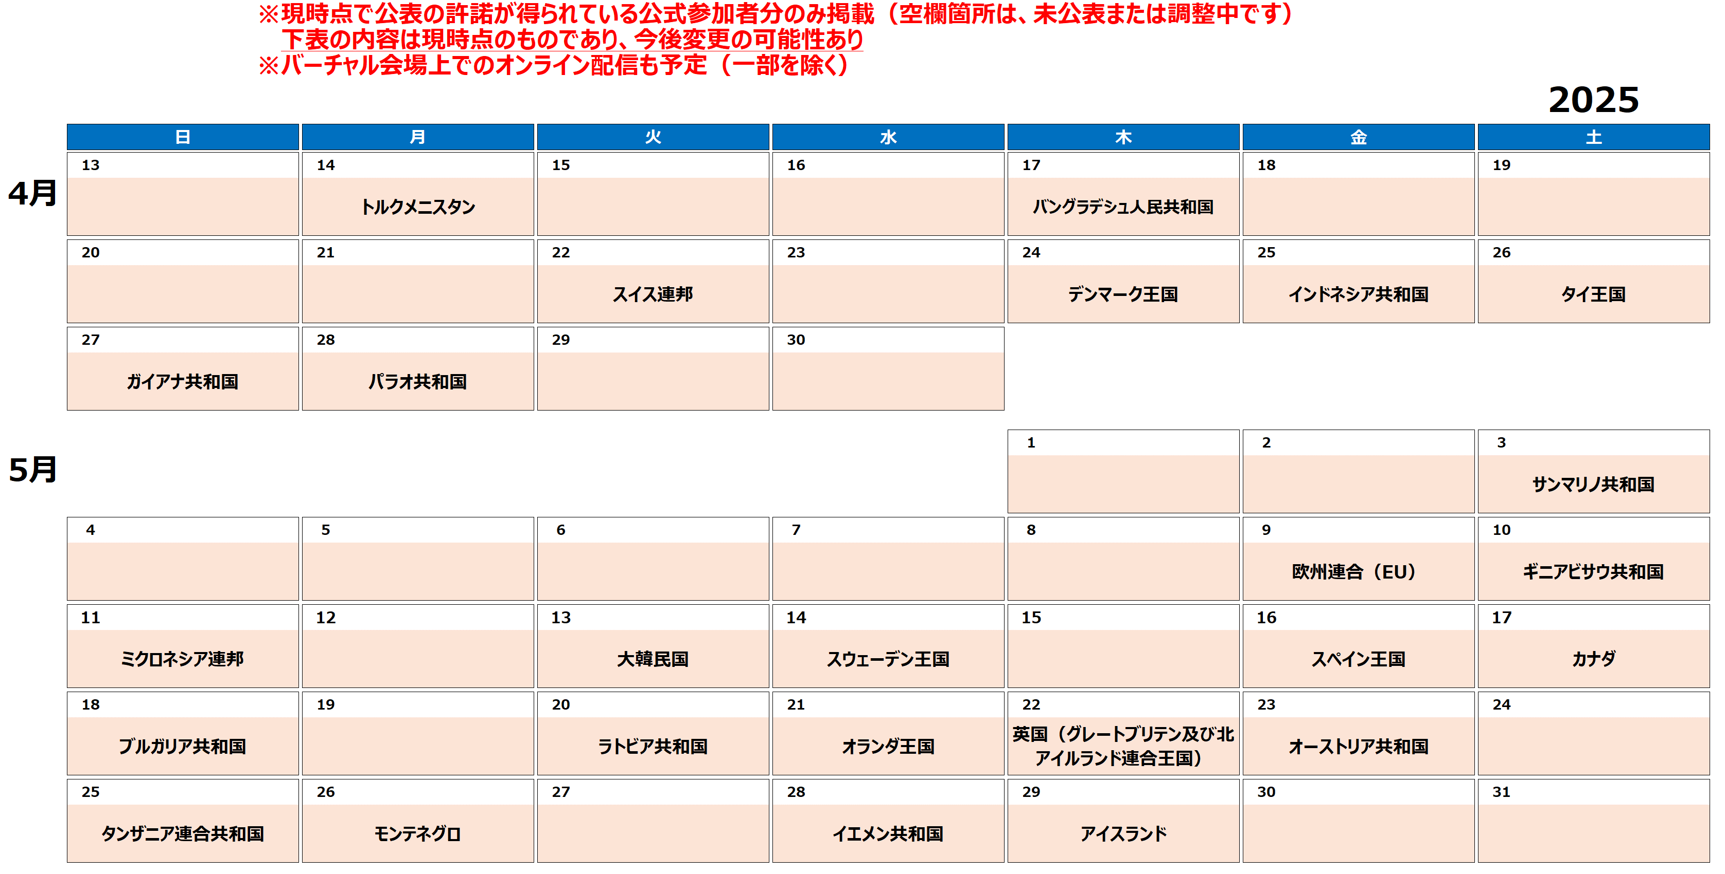
大阪・関西万博イベント情報 （３）
●ナショナルデー／スペシャルデーカレンダーを公表（2024年4月9日時点）
18
Notes:
。

Slide 19
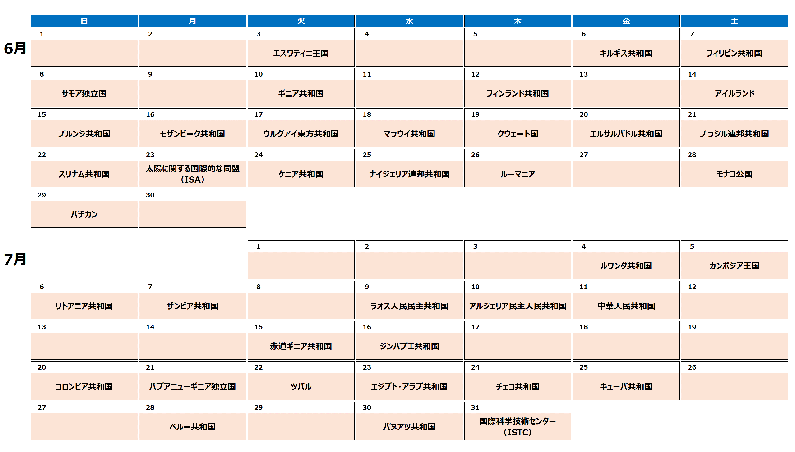
大阪・関西万博イベント情報 （３）
19

Slide 20
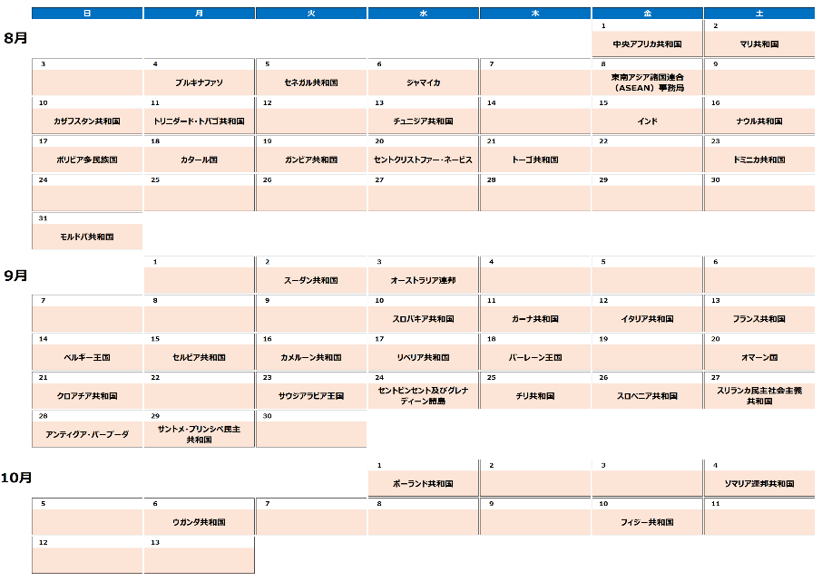
大阪・関西万博イベント情報 （３）
20

Slide 21
大阪・関西万博イベント情報 （４）公式参加者自主催事（一例）
公式参加者の多様な文化や特色に触れることのできる催事を実施
・「バスティーユ・デー」【フランス共和国】
日程：7月14日 場所：EXPOアリーナ
・「ジンバブエ・ビジネスフォーラム」【ジンバブエ共和国】
日程：7月16日 場所：EXPOナショナルデーホール
    内容：世界中からの参加者に、ジンバブエの観光、貿易と投資機会について紹介します。産業界の専門家や政府代表者が、観光、投資と貿易の展望について説明し、経済政策やインセンティブについても情報を伝えます。
・「ホラ・フラッシュモブ」【モルドバ共和国】
日程：8月31日 場所：ポップアップステージ北、ポップアップステージ東内、ポップアップステージ西
内容：才能あふれるモルドバのダンサーが生き生きとしたホラダンスを披露し、周りの人々にその魅力を伝えます。
21

Slide 22
大阪・関西万博イベント情報 （５）多種多様なイベント（一例）
・「 (仮)ANIME/MANGA × JAPAN CULTURE【内閣府知的財産戦略推進事務局】
日程： 4月30日～5月4日 場所：EXPOメッセ
内容：アニメ・マンガ等を起点・入口として、世界からクールと捉えられる日本の
様々な魅力（自然、伝統、文化、食など）を発信。
・「多様性が重なる踊りの輪 徳島の阿波おどり」 【徳島県】
日程：5月2日、3日 場所：EXPOアリーナ
内容：今や日本を代表する踊りとなった「阿波おどり」。万博会場に設置されるリング
(大屋根)が象徴するように、世界中から集う多様な人々を一つに繋げる「輪」を
コンセプトとして、会場全体を巻き込んだ形で阿波おどりを披露し、最高の高揚感と
一体感を創出。
・「福島浜通り地域から生まれる未来社会に向けた
創造的復興Creative Restoration）の発信」 【復興庁、経済産業省】
日程：5月19日～24日 場所：EXPOメッセ
内容：復興のストーリー等を、双方向形式で体感・共感できる展示等を展開すると
ともに、復興に向けた挑戦の姿を発信。また、創造的復興の観点で、福島
浜通り地域の未来社会に向けた取り組みを紹介。
22

Slide 23
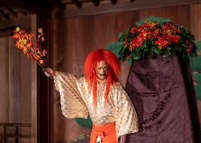
大阪・関西万博イベント情報 （５）多種多様なイベント（一例）
・「ビッグ・アイ アートプロジェクト 共通感覚を拡げて」
【国際障害者交流センター（ビッグ・アイ）／（ビッグ・アイ共働機構） 】
日程： 6月2日～4日 場所：ギャラリーWEST
    内容：国内外の障がいのあるアーティストによる美術作品の展示イベント。
・「 RELAY THE FOOD ～未来につなぐ食と風土～ 」【農林水産省】
日程： 6月7日～15日 場所：EXPOメッセ
    内容：多様な地域の食、伝統文化や地域の資源、最先端技術を発信する展示
    イベント。
    ※6月7、8、14、15日にポップアップステージ西でもイベントを開催予定。
・「未来につなぐ、能楽の世界【公益社団法人能楽協会】
日程：7月13日、14日 場所：EXPOホール
    内容：約700年間、連綿と紡いできた能楽の世界に一歩踏み
    出すことで、もっと日本を知り、もっと日本が好きになる
    企画。｢鬼」をテーマに、実演とプロジェクションマッ
    ピングの融合。
(提供：公益社団法人能楽協会)
23

Slide 24

（今後の催事公表スケジュール）
分類 | 2024年 |  |  |  |  |  |  |  |  |  |  |  | 2025年
 | 1~3月 |  |  | 4~6月 |  |  | 7~9月 |  |  | 10~12月 |  |  | 1~3月 |  |  | 4月
主催者催事
ND/SD 公式参加者 自主催事
省庁 連携催事
自治体 参加催事
出展者 参加催事
協会協力 催事
一般参加 催事
※9/25 超早割予約スタート
件数
発表
第一次 催事カレンダー編成
内容
発表
第二次 催事カレンダー編成
追加申込受付
催事カレンダー発表
２０２５年４月 大阪・関西万博 開幕
調 整
調 整
★ 個別、NEWS・TOPICSは、随時発信
※主催者催事の発表
第2弾 発表などを検討
※催事カレンダーは随時更新
審 査
追加募集 ※
※ポップアップステージを中心に募集
CONFIDENTIAL

Slide 25
３ 機運醸成に向けた取組み
25

Slide 26
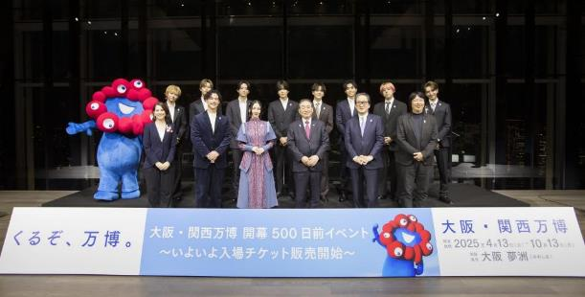
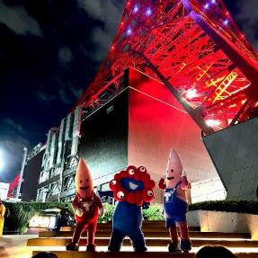
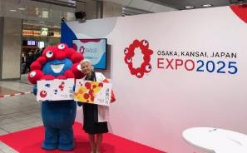
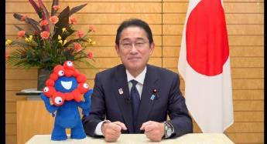
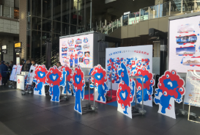
「大阪・関西万博開幕500日前イベント いよいよ入場チケット販売開始」開催［2023年11月30日］
●東京、名古屋、大阪の3都市で開催。
●トークセッションで石川会場運営プロデューサーが万博開
催の意義や魅力を紹介。
●販売を開始したばかりの入場チケットの種類や価格などの
理解を深めた後、実演を交えて購入の仕方を紹介。
●東京タワー、東京スカイツリー®による特別ライティング
や３都市での入場チケット販売開始記念イベントを実施
イベントの様子：https://www.expo2025.or.jp/news/news-20231205-02/ -
フォトセッション［東京会場］
ミャクミャクのお迎え［JR大阪駅］
ミャクミャクと万博おばあちゃん
［JR名古屋駅］
ビデオメッセージ：岸田内閣総理大臣
ミャクミャクとノッポン兄弟
［東京タワー］
26

Slide 27
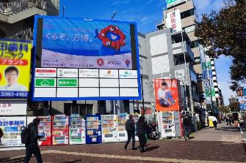
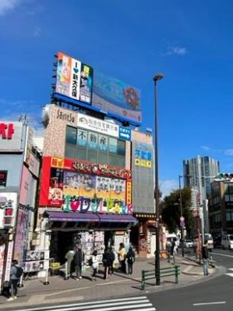
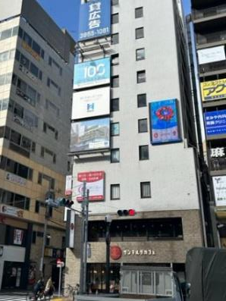
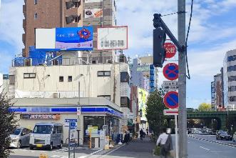
機運醸成の取組み ～市中サイネージ～
（長田広告による広報プロモーション参加協賛）
都営地下鉄 曙橋駅付近
JR新大久保駅前
JR恵比寿駅前
東京メトロ 中野坂上駅付近

Slide 28
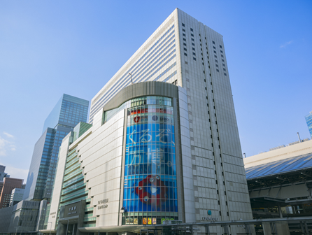

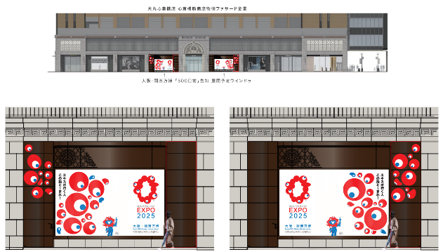
機運醸成の取組み ～シティドレッシング～
大阪駅ビルＥＸＰＯ２０２５ラッピング

Slide 29
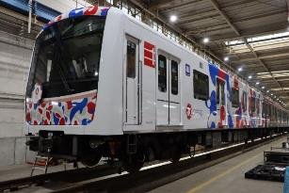
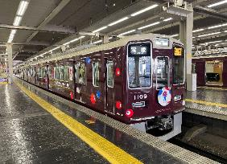
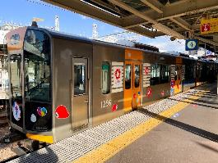
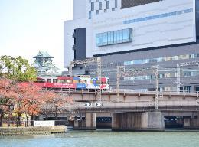
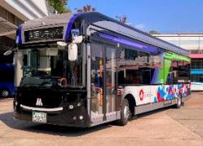
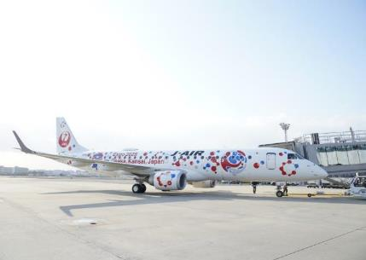
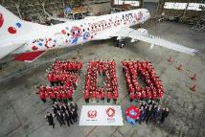
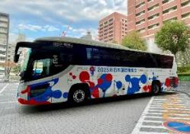
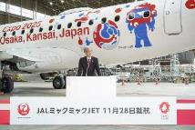
機運醸成の取組［車両・航空機等ラッピング］
Osaka Metro
阪急電車
阪神電車
京阪電車
提供：Osaka Metro
提供：京阪電気鉄道株式会社
JAL ミャクミャクJET
大阪シティバス
日本交通バス
提供：Osaka Metro
提供：日本航空株式会社
29

Slide 30
今後の広報・プロモーションの方針
１）目的
２）３つのＰＲ重点期間
・世界中から多くの方に来場いただく
・尊敬される万博の実現をめざす
①２０２３年１０～１２月（開幕５００日前）・１１月３０日の入場チケット発売開始
≪２０２４年４月開幕１年前イベント、順次海外パビリオンの起工式・構想発表や
会期中イベント情報の公表等を実施≫
②２０２４年 ９～１１月（開幕半年前）
・来場日予約、パビリオン抽選予約の開始時期
③２０２５年 ３～５月（開幕直前・直後期）
３）取組みの方針：開幕を見据えて戦略的かつ効率的な広報・プロモーションを実施する。
主要な取組み
１
万博の意義・魅力、具体的内容をより明確にし、ターゲット層を意識したメッセージでの
広報発信コンテンツの制作と各種ツール・媒体の組み合わせによる効果的な発信を行う。
主要な取組み
２
ＳＮＳを含むデジタルメディアの積極的な活用により幅広くスピーディーに訴求する。
主要な取組み
３
全国から来場を誘引するため、「TEAM EXPO 2025」プログラム等の会期前から万博に関われる
活動への参加、観光やイベントなどを通じ、各地域での盛り上げを働きかける。
主要な取組み
４
海外からの来場者増や海外の公式参加者（国・地域・国際機関）からの発信等により、国内外
向けにポジティブな雰囲気を醸成する。
30
©Copyright Japan Association for the 2025 World Exposition, All rights reserved.

Slide 31
全体スケジュール
2024年
2025年
1月 2月 3月
1月 2月 3月 4月 5月 6月 7月 8月 ９月 10月
4月 5月 6月 7月 8月 9月 10月 11月 12月
PR重点期間②
(9-11月)
４月１３日 開幕
PR重点期間③
(3～５月）
前売第１期
(23年11月-24年10月)
前売第２期
(24年10月-開幕前日)
会期中
●来場日時予約開始
前売チケット購入対象くじの実施
●パビリオン・イベント
超早割特別抽選
●パビリオン・イベント
２か月前抽選申込開始
●開幕1年前イベント
（4/13東京・4/17大阪)
●開幕半年前イベント
主な関連行事
●入場券販売推進本部、
タスクフォースの設置
●ＳＮＳ体制本格稼働
●タグライン、
1年前キービジュアル公表
●「TEAM EXPO ２０２５ MEETING」（春）
●「TEAM EXPO 2025 MEETING」（秋）
●観光ポータルサイト開設
大型イベントとの連携
ボランティア募集
●IPM（調整中）
●ツーリズム
EXPOジャパン
2024
●御堂筋オータムパーティ
（11/3予定）
海外パビリオン起工式、構想発表（随時）
オフィシャルストアの展開
●催事検討会議
●イベントカレンダー公表
イベント情報公表（随時）
官民主催イベントにおける万博PR（随時）
シティドレッシング（時期未定）
●第３回総会
●第４回総会（予定）
機運醸成委員会
の動き
必要なPRツールの検討・作成(～8月）
各所にて
PR集中実施
(3-5月)
各所にて
PR集中実施
(9-11月)
各方面へ重点的に機運醸成
協力依頼（8月～）
各方面へ重点的に機運醸成
協力依頼
©Copyright Japan Association for the 2025 World Exposition, All rights reserved.
31

Slide 32
カウントダウンイベントの開催（１）
博覧会協会主催 開幕1年前関連イベント（大阪）
概 要 | 国連開発計画（UNDP）の気候キャンペーン「絶滅を選ぶな」の恐竜キャラクターであるフランキーおよび代表者、公式参加者の総領事等、学生をお招きし、フランキーが気候変動対策への取り組み強化を呼びかけるとともに、 海外パビリオンの最新状況やSDGsの取り組みを紹介。 学生をはじめとした参加者が、SDGsの取り組みについて語り合う、クロストークセッションも設ける。
日 時 | 2024年4月13日（土）11時00分～12時40分
場 所 | 大阪市北区／大阪工業大学梅田キャンパス OIT梅田タワー常翔ホール
イベント名称 | グローバルトークイベント～SDGsについて考えよう～
登壇・出演者 | 博覧会協会副事務総長 櫟 真夏 博覧会協会副理事兼海外コミュニケーションディレクター ウスビ・サコ 在大阪オランダ王国総領事兼大阪・関西万博オランダ王国陳列区域政府代表 マーク・カウパース 大阪・関西万博ドイツパビリオンディレクター クリストファー・ヘッカー 在大阪オーストラリア総領事 トレバー・ホロウェイ 大阪府立箕面高等学校、神戸大学、大阪大学の生徒・学生から取り組み紹介
そ の 他 | オンライン配信 https://www.youtube.com/watch?v=mh0cAE3sbhE 海外メディア対応として同時通訳（英語）を実施 https://us02web.zoom.us/j/87917020785
©Copyright Japan Association for the 2025 World Exposition, All rights reserved.
32

Slide 33
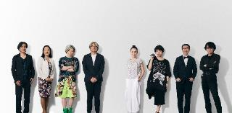
カウントダウンイベントの開催（２）
博覧会協会主催 開幕1年前イベント（東京）
概 要 | 本万博の中核である「テーマ事業」について、プロデューサーのクロストーク等で理解を 深める メディア露出の最大化を睨み、公式ユニフォームのお披露目を行う 主としてメディア向けイベントとして開催（一般観覧はなし）
日 時 | 2024年4月13日（土）14時～15時30分
場 所 | 東京都内コンファレンス会場
イベント名称 | 大阪・関西万博 開幕１年前イベント ～ぜんぶのいのちと、ワクワクする未来へ。～
登壇・出演者 | 政府要人／十倉会長／石毛総長 テーマ事業プロデューサー／スペシャルサポーター（QuizKnock／青木 崇高／NMB48） ゲストモデル（桐山 漣ほか）
そ の 他 | オンライン配信 https://youtube.com/live/DdnyP751IhM 海外メディア対応として同時通訳（英語）を実施 https://us06web.zoom.us/j/85430804713?pwd=e4AGYaCKevqsfrvimsqiocP5J868NA.1
©Copyright Japan Association for the 2025 World Exposition, All rights reserved.
33

Slide 34

「タグライン」＆ 開幕１年前「キービジュアル」について
タグライン
開幕１年前キービジュアル
ぜんぶのいのちと、ワクワクする未来へ。
Towards a brighter future for all
大阪・関西万博が掲げるテーマ「いのち輝く未来社会のデザイン」は、人間をはじめ、 地球上のあらゆるいのちが輝ける未来を世界中が手をとりあい、創りあげることを目指しています。
対立ではなく、対話を。共創による持続可能な成長を。 ほんとうに必要なものは何か、みなさんと見つけていきたいのです。 「未来社会の実験場」として、学びと遊びを融合した体験を。ワクワクする未来への原動力となる感動を。 世代も文化も超えて、一人でも多くの人に届けていきます。2025年が、いのち輝く未来の生まれ年であるために。
タグラインは万博のテーマである「いのち輝く未来社会のデザイン」を広報・プロ モーション活動において分かりやすく皆さんにお伝えしていくためのものです。
34

